Slide 1
النقابة الفدرالية للمحامين المانيا (براك)
الصلح في القضاء المدني و الجزائي في القانوني الألماني
محامي (المانيا) رياض خليل حسنين
02.03.2024, سطيف

Slide 2
نقاط مهمة
الصلح و القضية: فوائد ما هي؟
جلسة شفوية في قضية المدنية
قضية التحقيق
جلسة شفوية في الجنايات

Slide 3
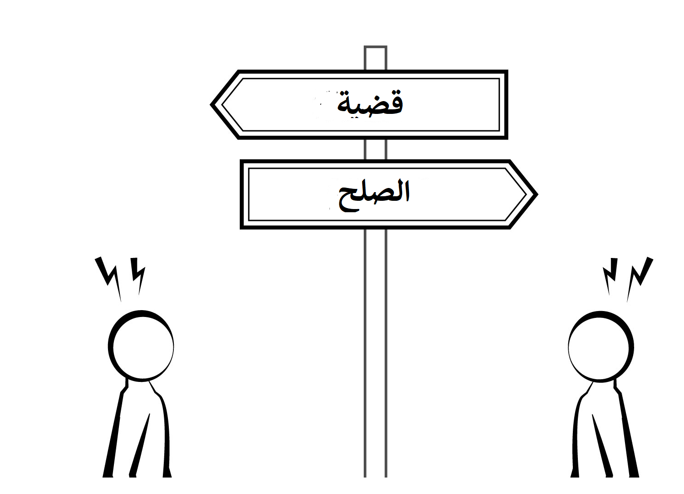
الصلح و القضية: فوائد ما هي؟

Slide 4
الصلح و القضية: فوائد ما هي؟
هناك عناصر التحكيم والوساطة في كل إجراء قانوني في
المدني
الإجراءات المدنية فيما يسمى بجلسة الصلح،
الجنائي
التحقيق
جلسة استماع جنائية

Slide 5
الصلح و القضية: فوائد ما هي؟

Slide 7
للمحامي؟

Slide 8
الصلح و القضية: فوائد ما هي؟

Slide 9
رسوم التسوية
في الدعاوى المدنية:
1.0 رسوم المقارنة، على سبيل المثال. ح. إذا كان المبلغ المتنازع عليه 5000 يورو، 540.50 يورو إضافية
في الجنائية:
الرسوم الإضافية التي لا تقل عن 181.50يورو هي تقريبًا نفس رسوم الجلسة و توفير الوقت

Slide 10
للقاضي؟

Slide 11
الوقت والعمل

Slide 12
الوقت والعمل

Slide 13
جلسة شفوية في قضية المدنية
تسوية المنازعات الودية، والتفاوض التوفيقي، والتسوية§ 278 ZPO
(1)
ينبغي للمحكمة أن تضمن التوصل إلى تسوية ودية للنزاع القانوني أو نقاط النزاع الفردية في كل حالة من حالات الإجراءات.
(2) تسبق جلسة الاستماع الشفهية جلسة مصالحة بغرض تسوية النزاع القانوني وديًا، ما لم تكن محاولة التوصل إلى اتفاق قد جرت بالفعل أمام هيئة توفيق خارج المحكمة أو يبدو أن جلسة التوفيق ميؤوس منها بشكل واضح. في جلسة التوفيق، يجب على المحكمة مناقشة الوقائع وحالة النزاع مع الأطراف، وتقييم جميع الظروف بحرية، وطرح الأسئلة إذا لزم الأمر.يجب الاستماع إلى الأطراف الحاضرة شخصياً.

Slide 14
جلسة شفوية في قضية المدنية
ينبغي للمحكمة أن تضمن التوصل إلى تسوية ودية للنزاع القانوني أو نقاط النزاع الفردية في كل حالة من حالات الإجراءات.

Slide 15
قضية التحقيق

Slide 16
قضية التحقيق
خلال التحقيق الأولي، يمكن للمحامي العمل على التوصل إلى اتفاق.
عواقب التواصل
إلغاء جلسة الاستماع الشفهية الرئيسية
الغرامة على أساس التقدير وليس الدخل الفعلي
ودور المحامي مهم لأن التجربة تثبت أن المحاكم مغلقة أمام التواصل دون محام

Slide 17
جلسة شفوية في الجنايات
(1)
في الحالات المناسبة، يجوز للمحكمة التوصل إلى اتفاق مع المشاركين في الإجراءات وفقًا للفقرات التالية بشأن التقدم الإضافي ونتائج الإجراءات...

Slide 18
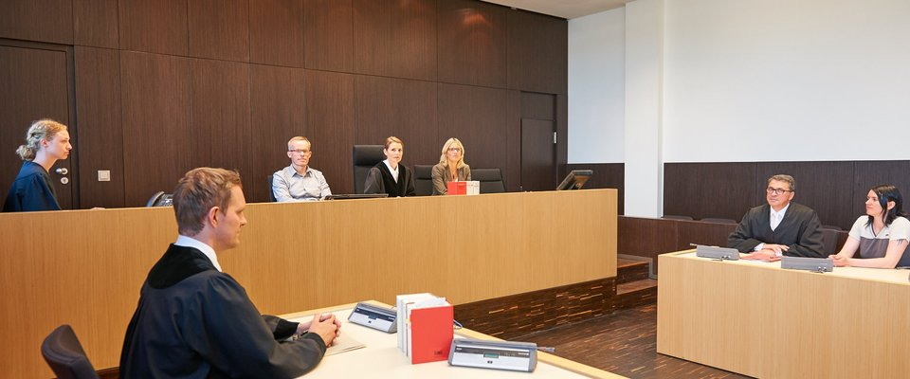
جلسة شفوية في قضية المدنية

Slide 19
جلسة شفوية في قضية المدنية
§ 257ج الاتفاق بين المحكمة والمشاركين في الإجراءات
(1)
في الحالات المناسبة، يجوز للمحكمة التوصل إلى اتفاق مع المشاركين في الإجراءات وفقًا للفقرات التالية بشأن التقدم الإضافي ونتائج الإجراءات. المادة 244 الفقرة 2 لم تتأثر.
(2)
لا يجوز أن يكون موضوع هذه الاتفاقية سوى العواقب القانونية التي قد تكون محتوى الحكم والقرارات المرتبطة به، والتدابير الإجرائية الأخرى في عملية الاكتشاف الأساسية والسلوك الإجرائي للمشاركين في العملية. يجب أن يكون الاعتراف جزءًا من كل اتصال. لا يجوز أن يكون الحكم بالإدانة وإجراءات التصحيح والأمن موضوع اتفاق.
(3)
تعلن المحكمة عن المحتوى الذي يمكن أن يتضمنه الاتفاق. ويمكنها أيضًا تحديد حد أعلى وأدنى للعقوبة، مع تقييم كافة ظروف القضية بحرية بالإضافة إلى الاعتبارات العامة للحكم. وستتاح الفرصة للمشاركين في الإجراءات للتعليق. ويتم التوصل إلى الاتفاق عندما يوافق المدعى عليه والمدعي العام على اقتراح المحكمة.
(4)
لم تعد المحكمة ملزمة بالاتفاق إذا تم التغاضي عن ظروف مهمة من الناحية القانونية أو الواقعية أو ظهرت من جديد، وبالتالي فإن المحكمة مقتنعة بأن نطاق العقوبة المقترح لم يعد مناسبًا للجريمة أو الذنب. وينطبق الشيء نفسه إذا كان سلوك المدعى عليه الإضافي في الإجراءات لا يتوافق مع السلوك الذي استند إليه تشخيص المحكمة. ولا يجوز استخدام اعتراف المتهم في هذه القضايا. ويجب على المحكمة الإبلاغ فوراً عن أي انحراف.
(5)
يجب إبلاغ المدعى عليه بمتطلبات وعواقب انحراف المحكمة عن النتيجة الموعودة وفقًا للفقرة 4

Slide 20
جلسة شفوية في قضية المدنية
في الحالات المناسبة، يجوز للمحكمة التوصل إلى اتفاق مع المشاركين في الإجراءات وفقًا للفقرات التالية بشأن التقدم الإضافي ونتائج الإجراءات. المادة 244 الفقرة 2 لم تتأثر.

Slide 21
جلسة شفوية في الجنايات

Slide 22
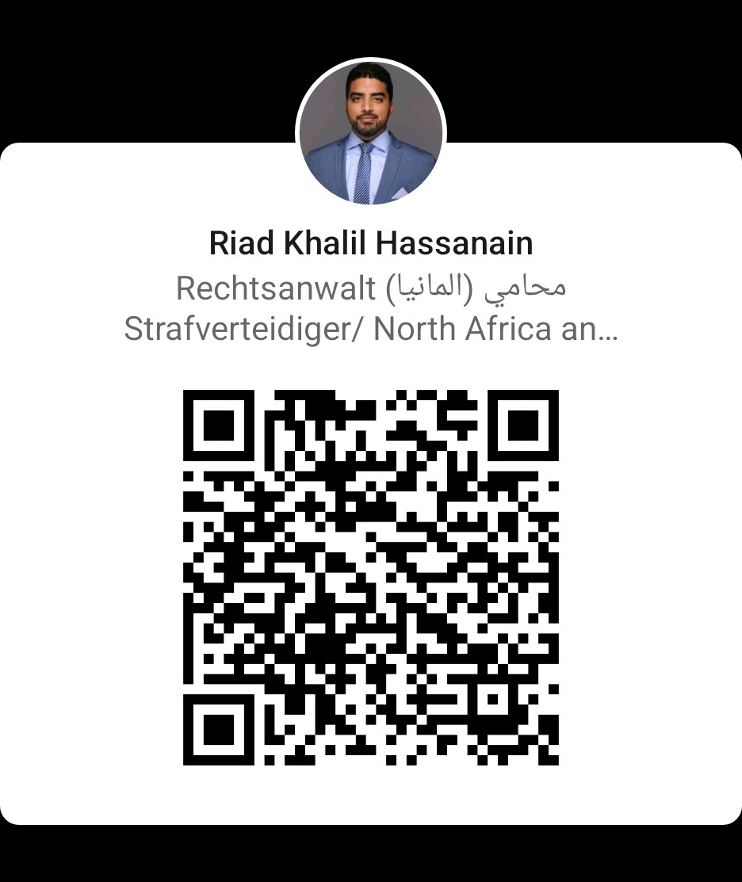
شكرًا لكم على اهتمامكم

